Slide 1
ROMATOLOJİDE PARANEOPLAZİ
Doç. Dr. Bünyamin KISACIK
Medical Park Romatoloji Kliniği

Slide 2
Vaka 1
21 yaşında kadın hasta
Sol kalça ağrısı yakınması ile başvurdu.
Özellikle geceleri yakınmaları daha şiddetli.
5 aydır yakınmaları mevcut.
Sabahları 1 saat süren tutukluğu oluyormuş.
Son 2 aydır yakınmaları daha şiddetlenmiş

Slide 3
Çekilen dış merkezli MR: Sol sakroiliit ve sol kalça effüzyonu saptanmış.
ESR: 66 mm/h
CRP: 43 mg/l
WBC:10730 hgb:8,9 plt: 126000
MCV: 64
Periferik yayma: Ilımlı hipersegmentasyon, hipokrom mikrositer. Göz yaşı hücreleri, trombositler kümeli yeterli

Slide 4
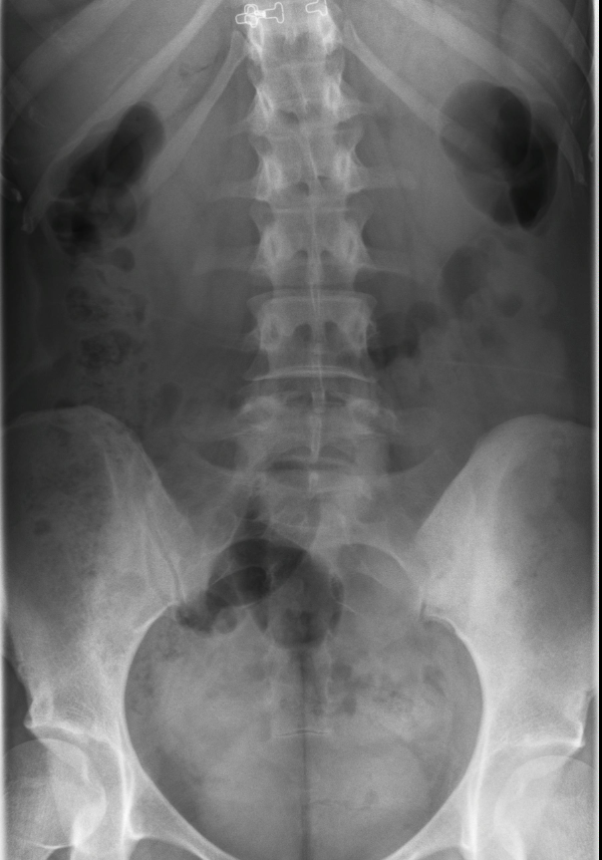

Slide 5
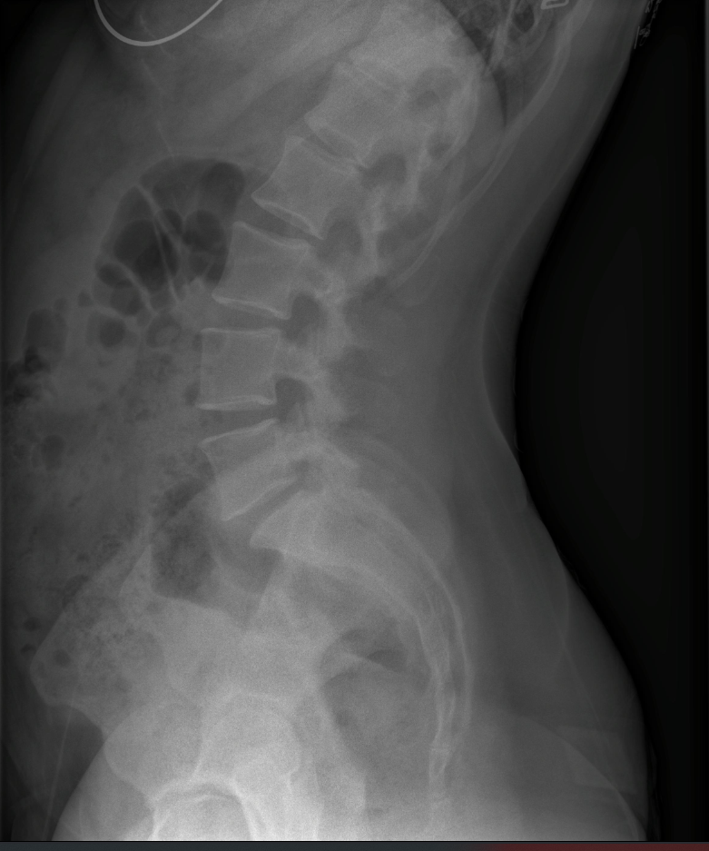

Slide 6
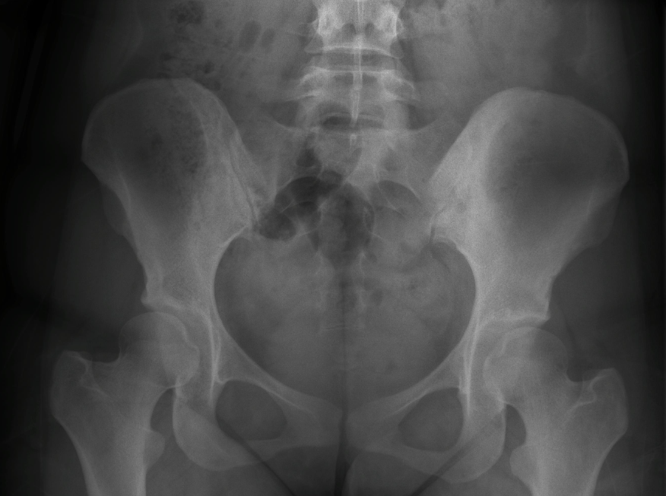

Slide 7
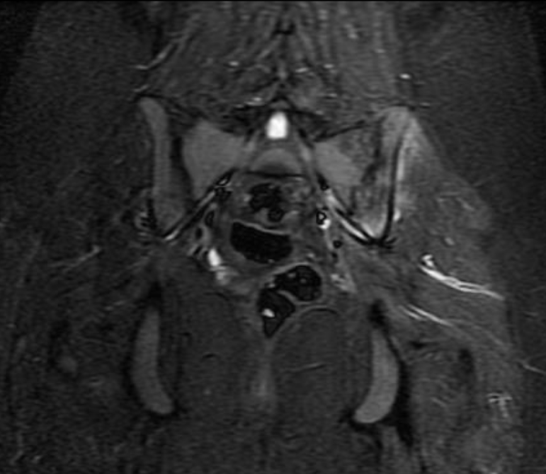

Slide 8
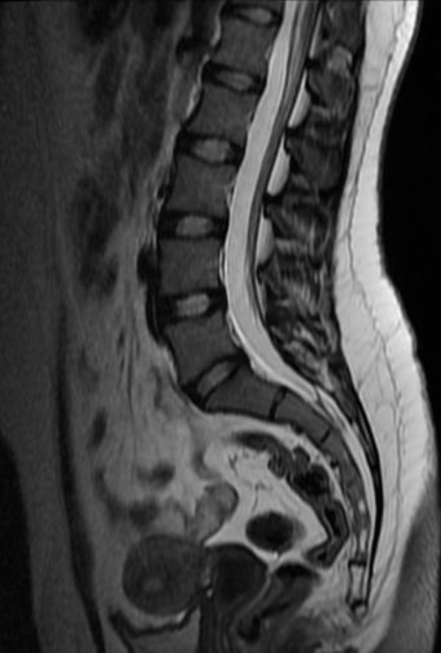

Slide 9
Ne Düşünürsünüz ?

Slide 10
Toraks-Batın BT

Slide 11
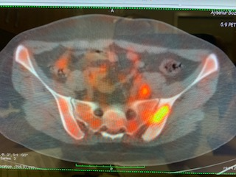

Slide 12
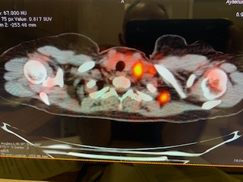

Slide 13
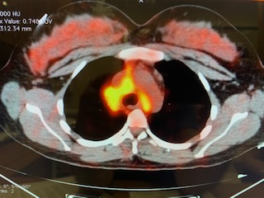

Slide 15
Patoloji
Sol servikal zincirdeki patolojik LAP eksize edildi.
Klasik Hodgkin lenfoma (Nodüler sklerozan tip)

Slide 16
PET-CT SAKROİLİİT GÖSTERİR Mİ ?

Slide 17
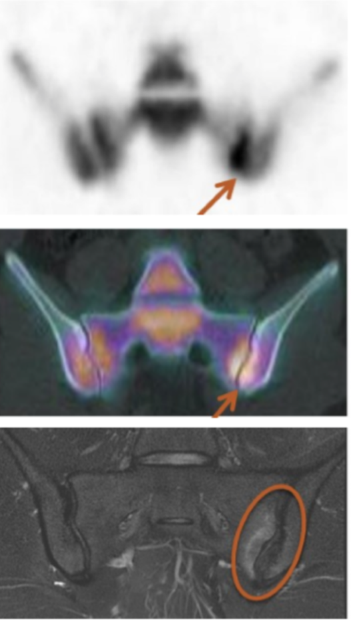
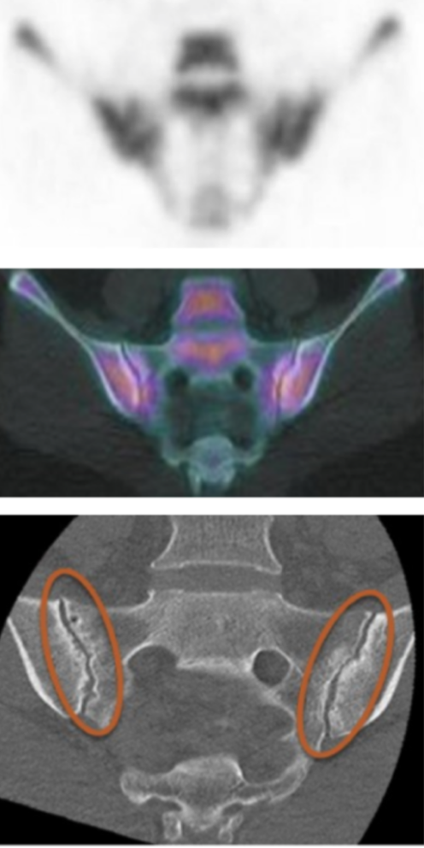
Notes:
PET- SAKROİLİİT

Slide 18
Non-Hodkin Lenfoma
52 yaşında erkek
Sol diz artriti mevcut.
Lyme artriti düşünülmüş.
Ancak klinik iyileşme olmayınca
Sinovyal biyopsi.

Slide 19
Lenfoplazmasitik B hücre infiltrasyonu saptanmış.
İnguinal LAP Bx ile Non-Hodgkin lenfoma

Slide 21
Non-Hodgkin Lenfoma
B ve T lenfositlerin kontrolsüz proliferasyonu kaynaklı malignite.
%5-25 kas iskelet sistemi bulguları yapar.
Primer kemik lezyonu yada intra-artiküler yumuşak doku proliferayonu yani artrit tablosu ile karşımıza çıkabilir.
3-6. dekatta daha sık karşımıza çıkar.

Slide 22
Notes:
62 yaşında kadın hasta. RA tanısı mevcut aynı zamanda

Slide 23
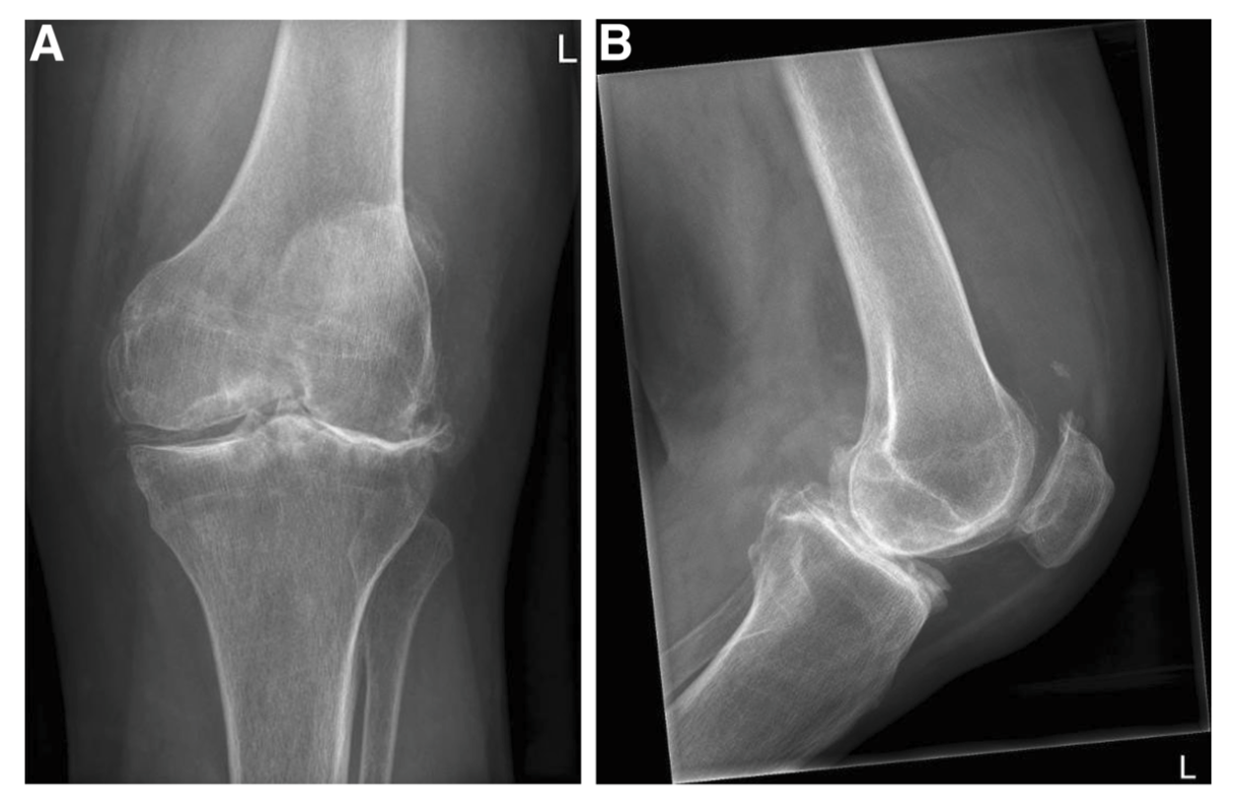

Slide 24
46 yaşında erkek hasta
Son 2 haftadır olan bel-kalça ağrısı ile başvurdu.
Yakınması her geçen gün artış gösteriyor.
Geceleri ağrısı artıyor.
Sabahları 15 dakika tutukluğu oluyor.
Ağır obje kaldırırken ağrısı şiddetleniyor.

Slide 25
Kilo kaybı, ateş gibi konstitüsyonel semptomlar yok (ağrı 6/10).
Aile hekimi tarafından NSAİİ başlanıyor.
Ağrısı belirgin olarak rahatlıyor (2/10).
Yakınmalarının başlangıcından 4 ay geçiyor.
5. ay hastanın bel ağrısı şiddetleniyor (8/10).
Sağ bacağına yansıyan ağrısı başlıyor.

Slide 26
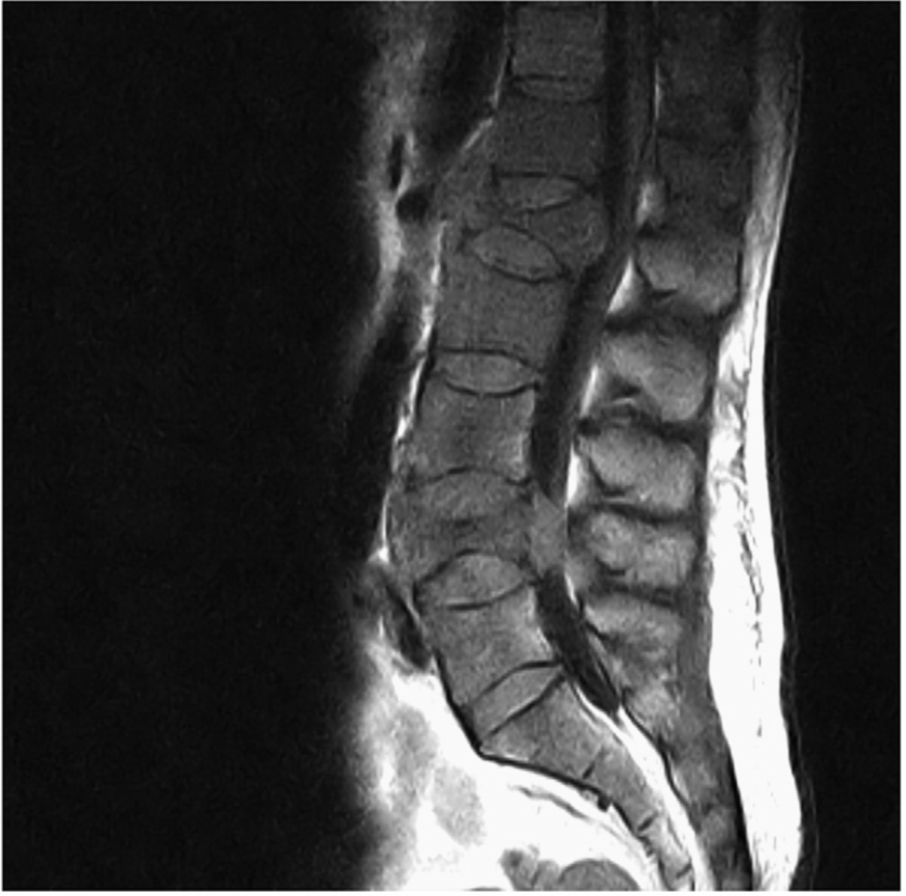

Slide 27
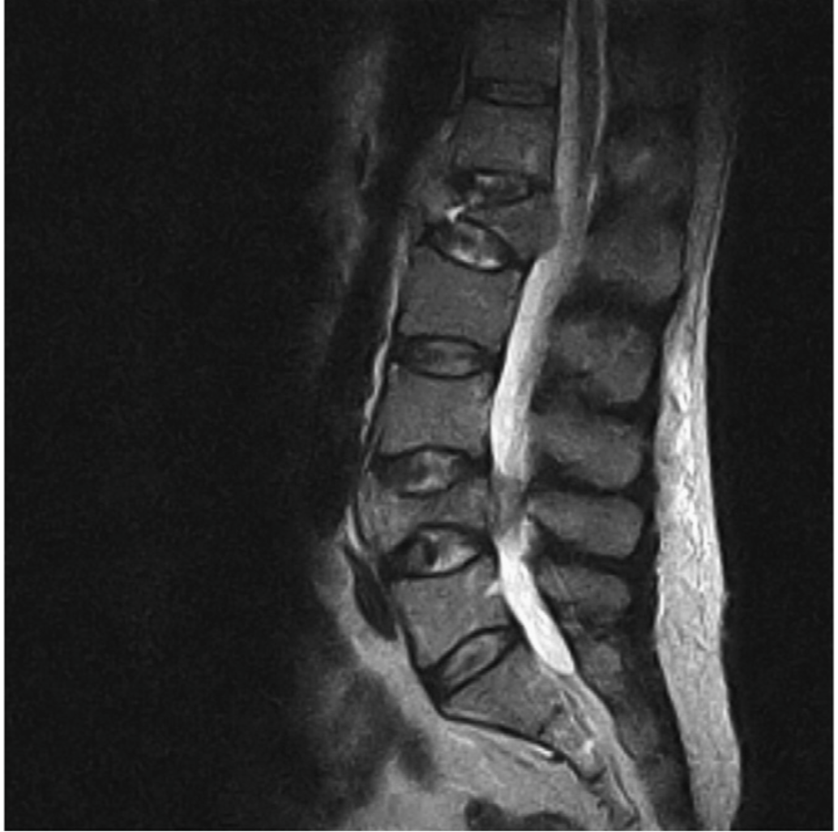

Slide 28
Alınan kemik biyopsisi: Small cell Non-Hodgkin lenfoma
Aynı zamanda akciğer ve karaciğer metastazı

Slide 29
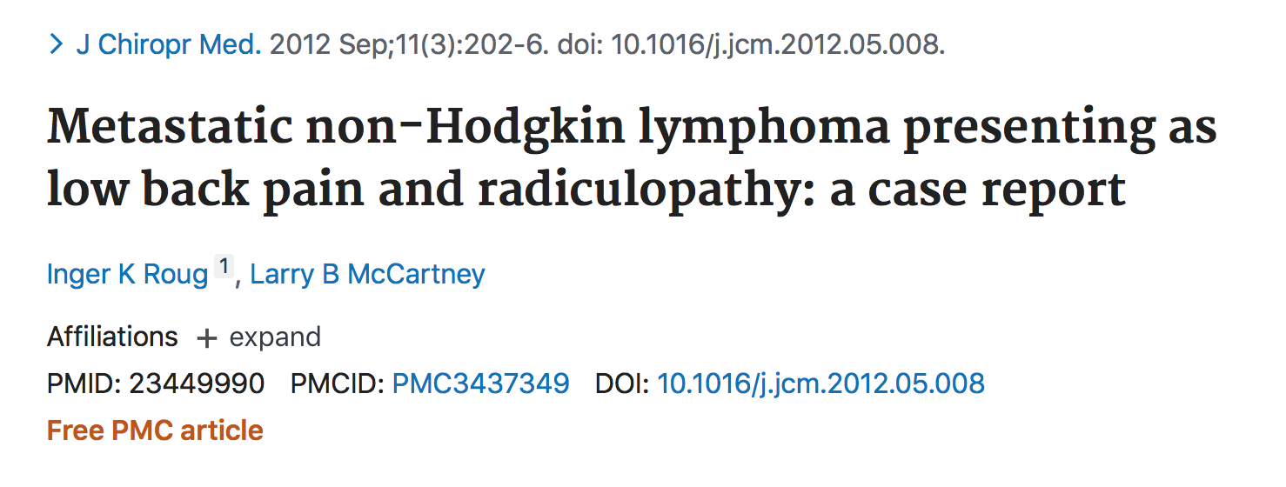

Slide 30
Vertebra Top 5
Akciğer Ca
Meme Ca
Multibl Myelom
Non-Hodkin Lenfoma
Primeri bilinmeyen Maligniteler

Slide 31
Vaka 2
22 yaşında bayan,
Gebeliğin 24. hf, 2 haftadır olan ateş, simetrik poliartrit (PIF, MKF, el bileği, ayak bileği) sağ kalça ağrısı ve inf. Karakterde bel ağrısı ile başvuruyor.
Tıbbi özgeçmişinde bir özellik yok.
Ateş 38 C, hafif malar rash mevcut.
Tarif edilen eklemlerde artrit mevcut.

Slide 32
Lökosit:14500, hemoglobin:9.7, plt:479000, ESR:92mm/h, CRP: 15.2 (N <0.5)
ANA, RF, anti-CCP: negatif
HBV, HCV,Rubella, EBV serolojisi negatif
Pelvik radyografi normal.

Slide 33
SLE -Erken RA düşünüldü.
Düşük doz steroid başlandı.
Ateşi düzeldi.
Eklem yakınmaları kısmen rahatladı.
Ancak sağ kalça ağrısı ve bel ağrısı artarak devam etti.
36. gebelik haftasında doğum gerçekleşti.
ESR: 90 mm/h, CRP: 20

Slide 34
Doğum sonrası kalça ağrısı şiddetlendi.
Direkt grafi: Sağ iliak kanatta destrüksiyon.
Pelvik MR: Sağ iliak kanatta etrafı yumuşak doku tarafından sarılan kemik iliği infiltrasyonu.
Toraks-Batın BT: Sağ hiler, parailiak, inguinal ve obturator patalojik LAM saptandı.

Slide 35
TANI AMACIYLA SAĞ İLİAK KANATTAKİ KİTLEDEN BİYOPSİ YAPILDI.
ANAPLASTİK LARGE CELL LENFOMA

Slide 37
VAKA 3
21 yaşında erkek hasta.
Son bir aydır giderek artış gösteren sol kalça ağrısı ve bel ağrısı yakınması nedeniyle başvurdu.
Yakınması her geçen gün artış gösteriyor.
Çok şiddetli gece ağrıları nedeniyle 2 defa acil plk başvuruyor.
Yakınları ağrı nedeniyle hastanın ağladığını belirtiyor.

Slide 38
1 hafta önce Ortopedi tarafından değerlendiriliyor.
Ortopedi özellikle gece ve sabah ağrıları nedeniyle ortopedik bir patoloji düşünmüyor ve hasta romatolojiye sevk ediliyor.
Son zamanlarda artan bir halsizlik ve yorgunluğu mevcut.

Slide 39
Fizik Muayene
TA: 110/80 110/80 mmhg
Solunum sesleri doğal
KVS doğal
Batın normal
Sol kalça hareketleri hafif ağrılı ancak FABERE ve FADERE normal
Aktif eklem bulgusu yok

Slide 40
Laboratuar
ESR:69mm/h CRP:87.6 mg/l (35-28-46)
WBC:7460 Hgb:10.8 Plt:371000
ALT: 54 AST:102 CK:109 LDH:1215
ANA: negatif Anti-CCP:negatif
Brucella aglütinasyon: Negatif

Slide 41
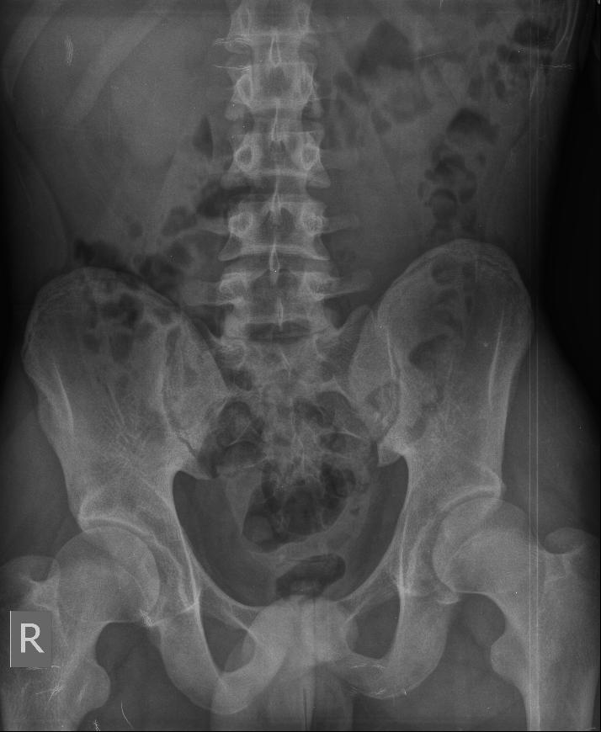

Slide 42
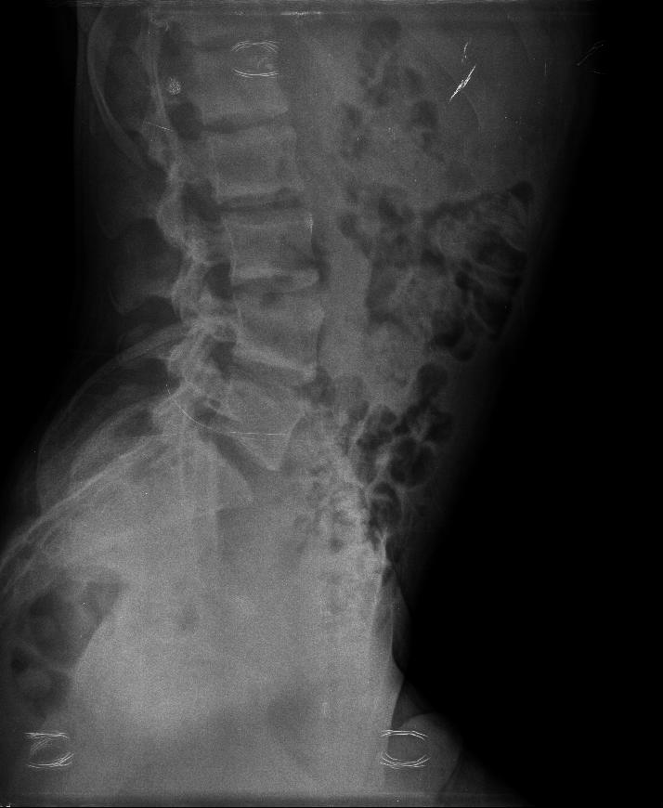

Slide 43
Toraks BT: Mediastinal çok sayıda LAP, en büyüğü 6.5*4.5 cm boyutunda
PET CT: Sol asetabular kemik,L5 vertebra, C5 vertebra her iki humerus proksimalinde kemik yapıda belirgin dest. yapmayan hipermetabolik lezyonlar
Orta mediasten sol lateralde tutulum. Timik patoloji ??
Karaciğerde inhomojen kontrast tutulumu (karaciğer met ?)

Slide 44
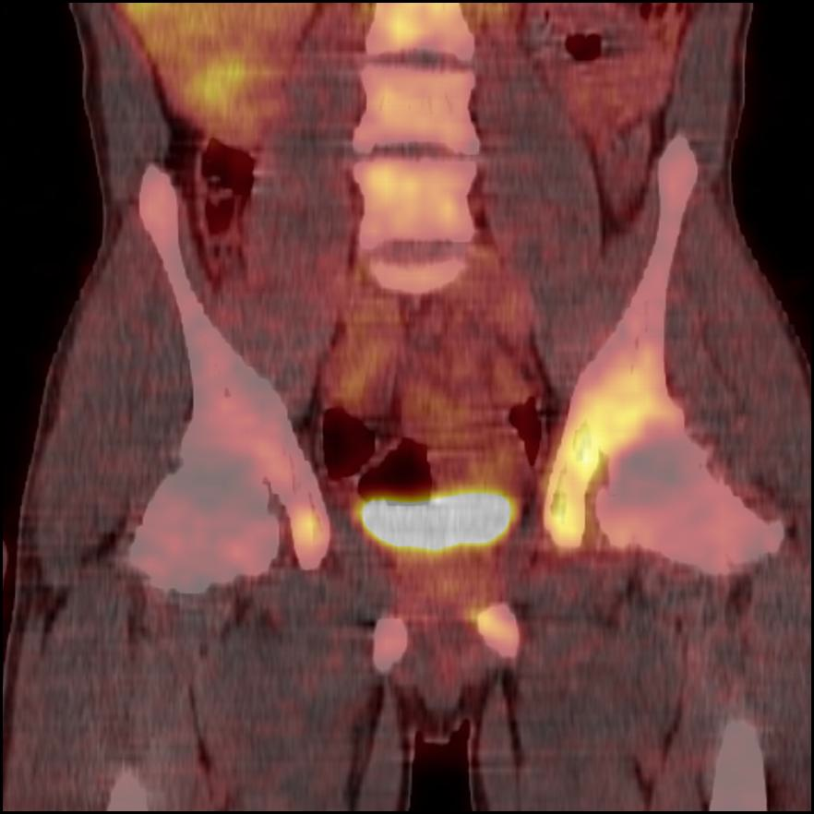

Slide 45
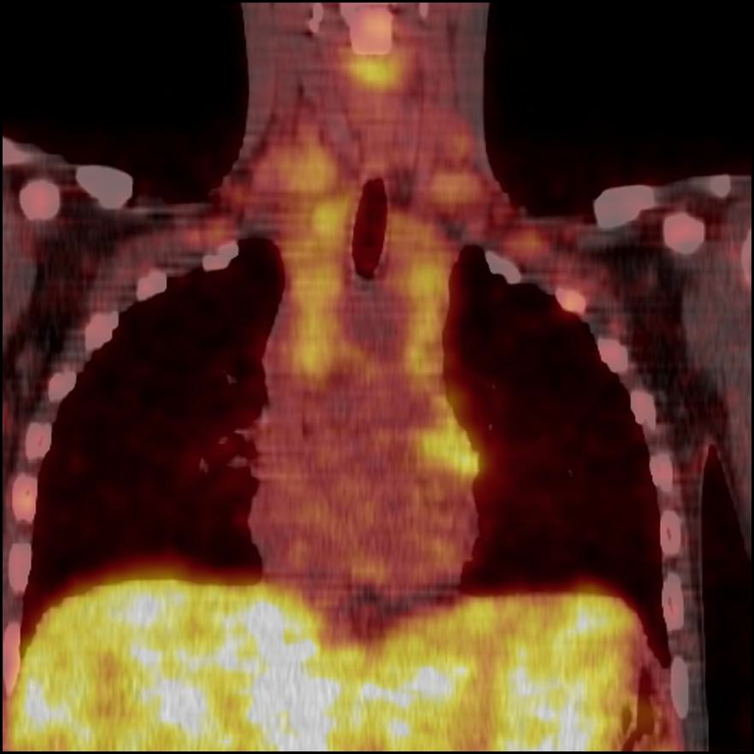

Slide 46
VAKA 4
54 yaşında kadın hasta.
Son 6 aydır giderek artış gösteren bel kalça ve omuz ağrısı yakınmasıyla başvurdu.
Geceleri yatakta dönerken belirgin ağrı hissediyor.
Sabah tutukluğu mevcut yaklaşık 3 saat kadar sürüyor.
Bilinen başka bir hastalığı yok.
Sürekli olarak aldığı bir ilaç yok

Slide 47
Fizik muayene
TA:140/90 mmhg
Solunum sesleri doğal
KVS doğal
Batın normal
Yatıp kalkmakla belirgin olarak zorlanıyor.

Slide 48
Özgeçmişinde özellik yok
Soygeçmişinde özellik yok
½ paket gün 25 yıldır sigara içiyor

Slide 49
Laboratuar
Sedimentasyon: 65 mm/h
C-reaktif protein:33 mg/l
Hemogram normal
ALT, Kreatinin, Kalsiyum normal
Brucella normal

Slide 52
Meme muayenesi: Sol meme dış kadranda ele gelen 5*5 cm kitle, meme başı içeri çökmüş.

Slide 54
MALİGNİTE İLİŞKİLİ İNFLAMATUAR BEL AĞRISI
12 hasta
7 erkek/5 kadın
8 vaka Hematolojik
4 vaka Solid tümör

Slide 55
Merkezler
7 vaka Gaziantep
2 vaka Eskişehir
1 vaka Antalya Devlet Hastanesi
2 vaka Bursa

Slide 56
YAŞ
46.1± 18.4
21-77 yaşları arasında hastalar
45 yaş ve altı 6 hasta mevcut

Slide 57
1 hastada diz monoartriti
2 hasta sigara kullanıyor
Hastaların tamamının 30 dk aşan sabah tutukluğu
BASDAI (7 hastanın): 7.1

Slide 58
Laboratuar
ESR: 72± 29.5
CRP:48.5± 63
LDH:764± 905
Hematolojik Malignite LDH: 810± 1088
Solid Organ Malignite LDH: 671± 472

Slide 59
TANILAR
6 multibl Myelom
1 ALL
1 AML M3
1 Timik Karsinoma
1 Meme Ca Kemik Met
1 Ewing Sarkom
1 Primeri belli olmayan Kemik Met

Slide 60
 | Solid Maligniteler (n=4) | Hematolojik Maligniteler (n=8)
Yaş /Cinsiyet | 40± 24 / 2E-2K | 49.1± 15.9 / 5E-3K
Semptom Süresi (ay) | 3.2± 0.9 | 6.2± 4.9
ESR (mm/h) | 70.2± 40.4 | 73.6± 25.7
CRP (mg/l) | 81.2± 86.8 | 32.2± 46.3
LDH | 671± 472 | 810± 1088

Slide 61
VAKA 5
34 yaşında kadın hasta
Sol ayak 1. falanksta ağrı şişlik kızarıklık ile başvurdu.
Hareketle yakınmaları kısmen daha iyiymiş.
Bakılan diğer eklemlerinde özellik yok.
Daha önce benzer yakınması olmamış.
Bel kalça ağrısı tariflemiyor

Slide 62
Özgeçmiş ve soygeçmişinde özellik yok.
Sigara kullanıyor 1 paket 14 yıldır.
Sedef, inflamatuar bağırsak hastalığı yok.

Slide 63
Fizik Muayenesi
TA:120/80 mmHg
Solunum sesleri doğal
Kvs doğal
Batın normal
Sol ayak 1. falanks şiş, kızarık ve hassas

Slide 66
ESR: 6 MM/H, CRP: 0,22
WBC:22490 HGB: 11 PLT: 691000 MCV:71
RF: -
Ürik asit: 4,1
Brucella negatif
Pelvis grafi normal

Slide 67
Ön Tanınız ?

Slide 68
VİT B12: 1881
LDH: 335 (135-214)
KALSİYUM NORMAL
FERRİTİN 15
FOLİK ASİT: 6
PERİFERİK YAYMA: NÖTROFİLİK LÖKOSİTOZ, ERKEN MYELOİD HÜCRELER ILIMLI EOSİNOFİL ARTIŞI HİPOKROM MİKROSİTER, ANİZOSİTOZ POİKİLOSİTOZ TROMBOSİTLER KÜMELİ ARTMIŞ.

Slide 69
1 AY ÖNCE BAKILAN HEMOGRAM
WBC: 41000 HGB: 10,3 PLT: 864000
LENFOMONOSİTOZ

Slide 70
Hastaya Kemik iliği biyopsisi uygulanıyor
Philedelphia kromozomu gönderiliyor
Sonuç KML

Slide 71
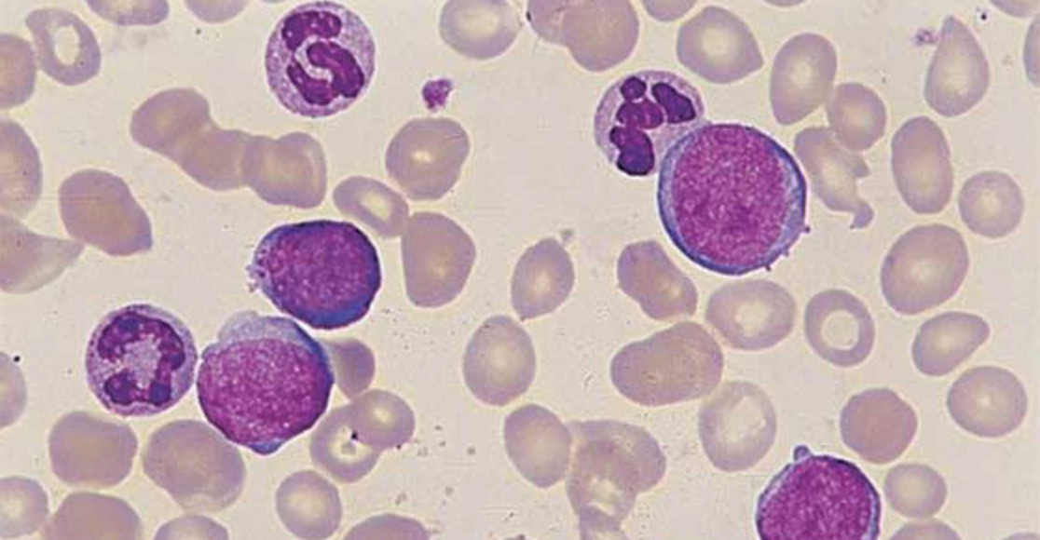
Notes:
Hastanın periferik yaymasında miyeloblastlar

Slide 72
Kronik Myelositer Lösemi
Hemen daima >50000 lökosit
Trombositoz oldukça sık.
B12, LDH genellikle yüksektir.
Kemik iliğinde Myeleoid/eritroid oranı belirgin artmış
Periferik yaymada kemik iliği elemanları görülür.

Slide 73
Sero Negatif Artrit
435 vakalık Finlandiya serisi
10 yıllık takip sonuçlarını vermişler

Slide 74
%3 Eroziv seropozitif RA hastası
%16 PMR
%11 PsA
%10 Osteoartrit
%8.7 SPA
%3.4 reaktif Artrit
%2.3 Gut
%3.9 psödogut
%1.4 paraneoplastik artrit
%1.4 JRA
%0.5 hemokromatoz
%32 undiferansiye

Slide 75
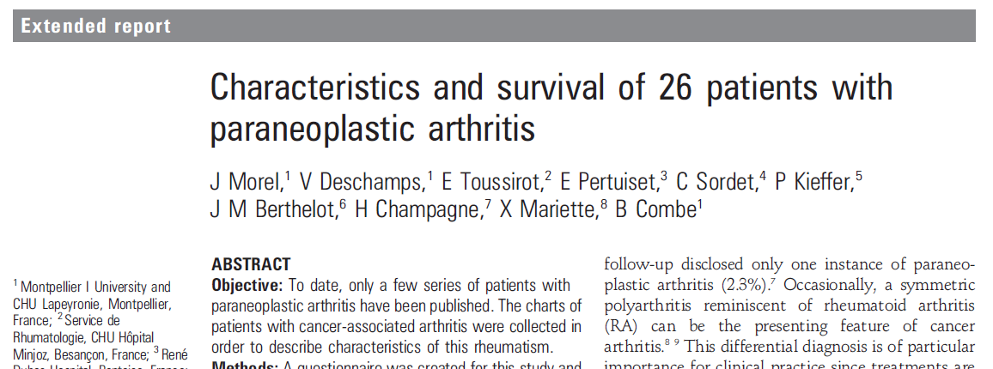
Ann Rheum Dis 2008;67:244–247.

Slide 76
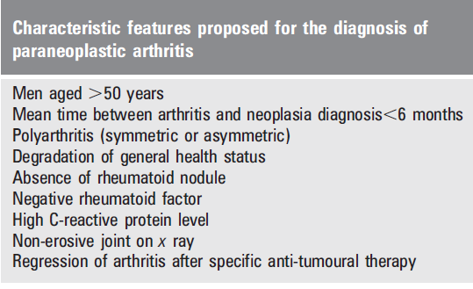

Slide 77
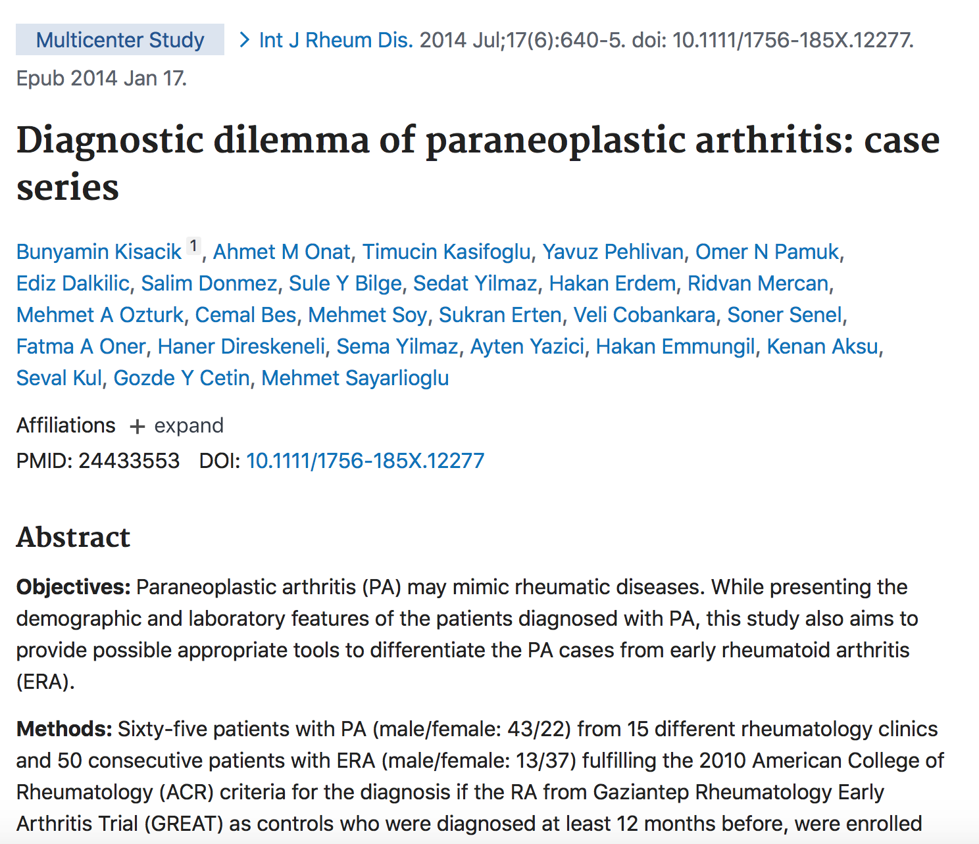

Slide 78
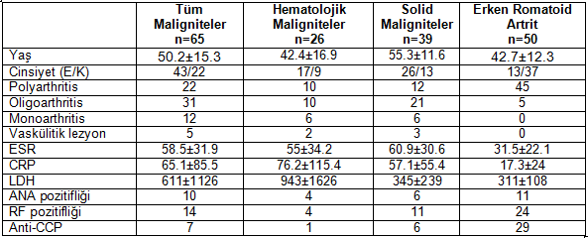
Çalışma Grubunun Demografi Özellikleri

Slide 79
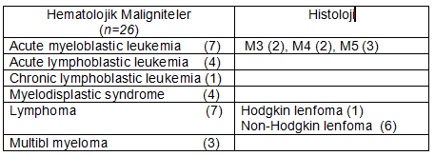
Hematolojik Maligniteler

Slide 80
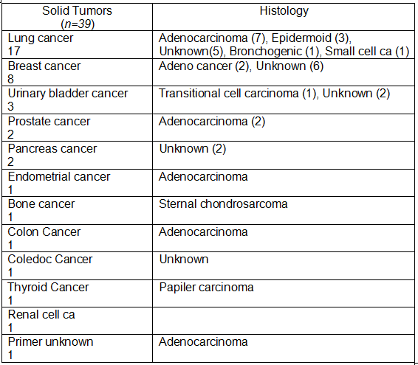
Solid Tümörler

